Slide 1
华中科技大学附属小学
数字化校园系统操作指南
学生篇（选课系统）

Slide 2

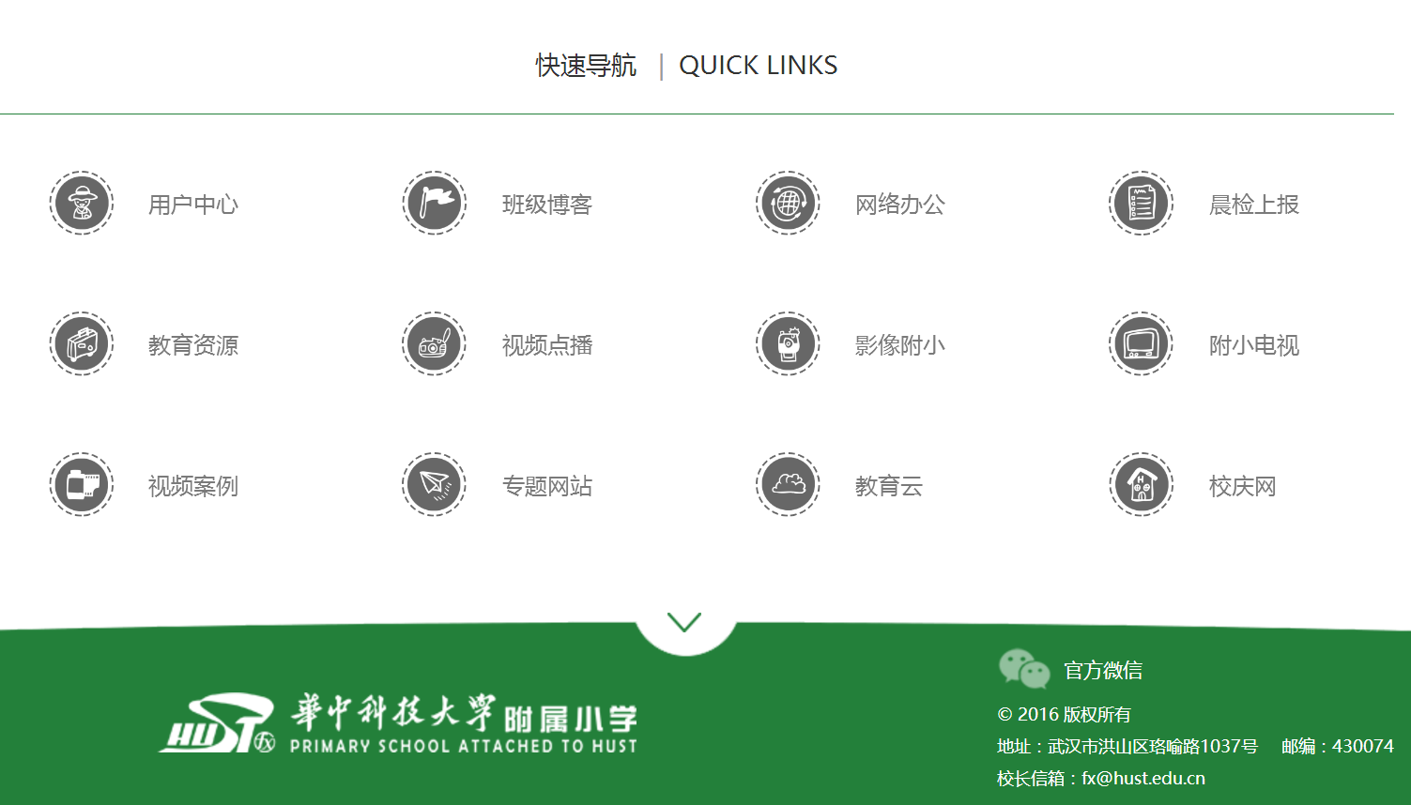
一、登录
在附小网站主页单击“用户中心”
附小网站网址：fx.hust.edu.cn

Slide 3
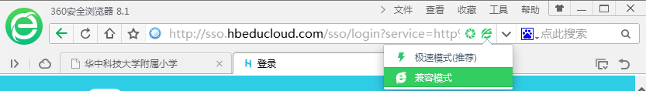
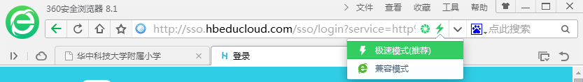
一、登录
建议浏览器：IE10+、谷歌、360浏览器
推荐使用360浏览器的极速模式，其他模式可能会显示不全

Slide 4
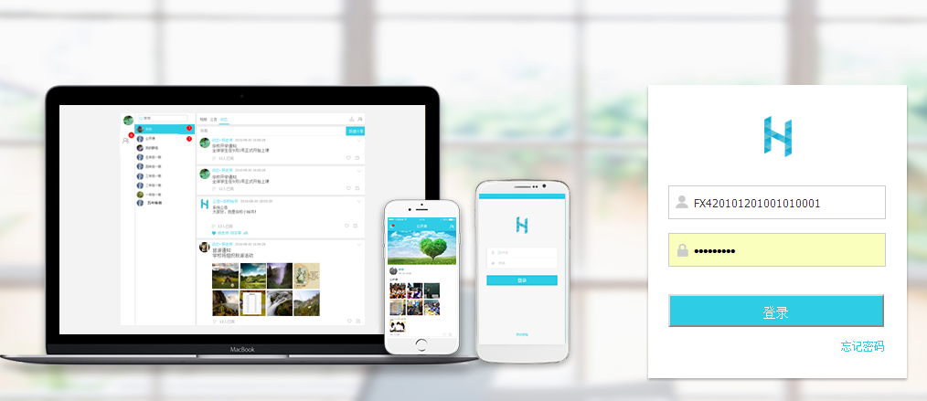
一、登录
帐号：FX+学生身份证号或护照号（不分大小写）
密码：初始密码为帐号后6位
个别学生没有任何证件号码，帐号由学校指定
（请联系班主任）。

Slide 5
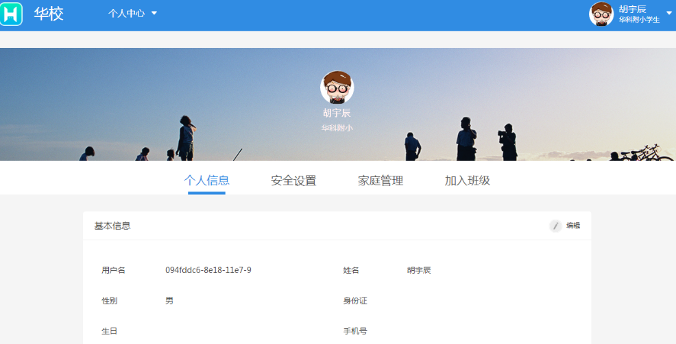
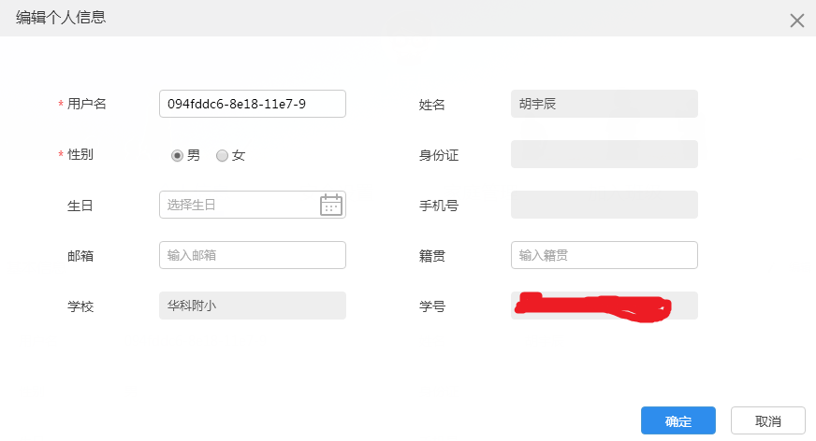
二、修改个人信息
修改后的用户名也可以作为帐号登录
学号为初始帐号：FX+学生身份证号或护照号（只能由学校修改）

Slide 6
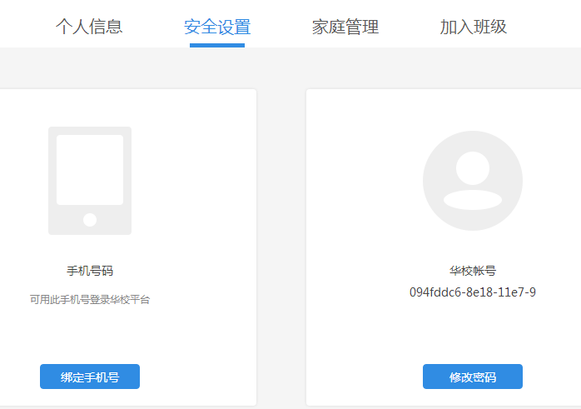
二、安全设置（绑定手机号、修改密码）
每个学生有3个帐号可以登录：
1、FX+学生身份证号或护照号（只能由学校修改）
2、用户名（可以自己修改）
3、手机号码（可以自己修改）、手机号码还有找回密码的功能
强烈推荐绑定手机号码，可以作为帐号登录，还能用手机找回密码

Slide 7
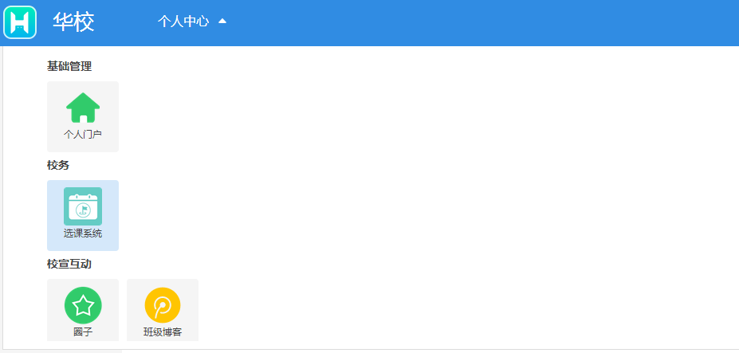
三、选课
单击“个人中心”下的“选课系统”，
如果显示有问题请将浏览器设置为“极速模式”，参考PPT第 3 张

Slide 8
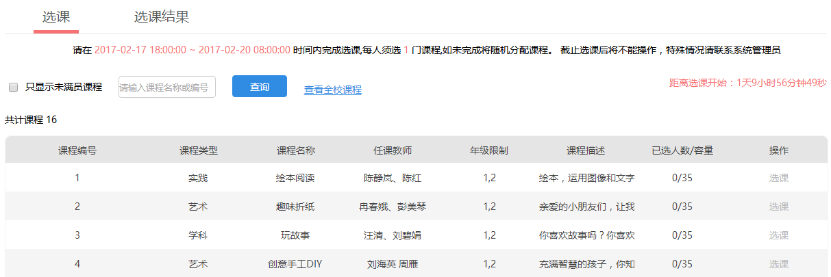
三、选课
1、选课时间开始前
单击这里可以查看全校所有课程
这些是本年级学生可以选的课程
选课开始前无法进行选课操作
鼠标在课程描述上停留时可以完整显示课程说明（包括注意事项及材料收费情况）

Slide 9
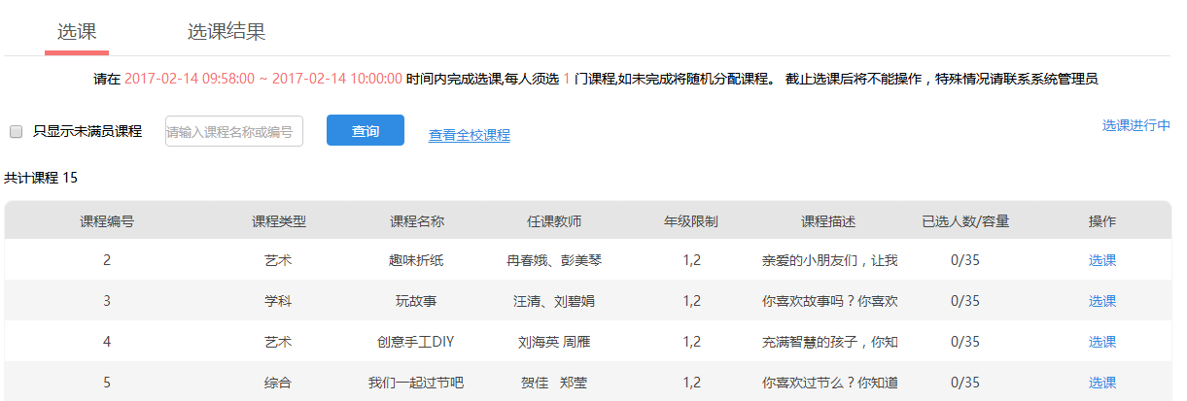
三、选课
2、选课
选课时间开始后单击这里选课

Slide 10
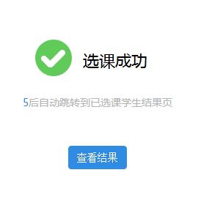
三、选课
3、选课成功
选课成功提示

Slide 11
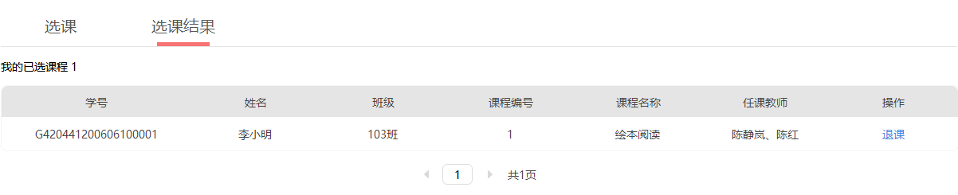
三、选课
4、查看选课结果及退课
单击这里查看选课结果
如果要重新选择其他课程，先要单击这里退课

Slide 12
特别说明
1、学生帐号在整个小学阶段不再改变;
2、学生帐号的准确性由班主任负责;
3、学生信息有变动（如出国保籍）要及时和班主任沟通;
4、班主任可以修改学生的密码。

Slide 13
特别说明
学生必须在规定时间内选1门课程，如未完成将随机分配课程，截止选课后将不能操作。

Slide 14
谢谢！

